Slide 1

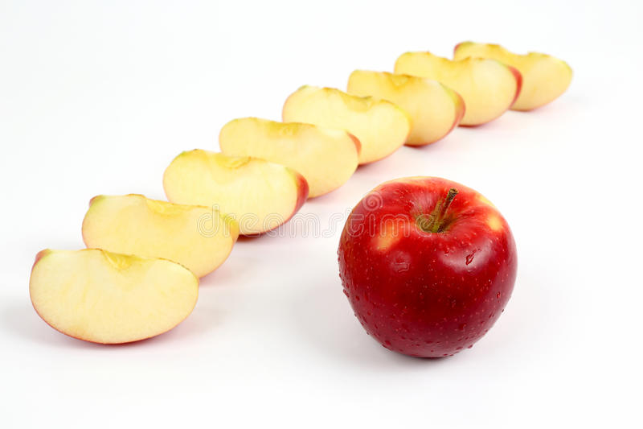
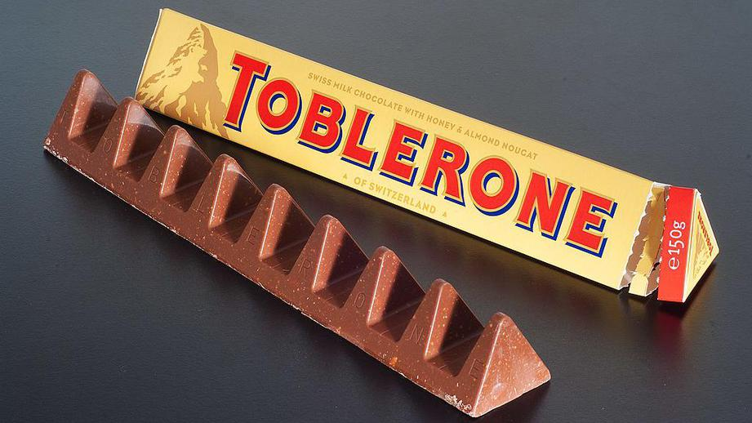
Уявлення про
звичайні дроби
5 клас
Підгірненська ЗОШ І-ІІІ ступенів
Бейдик Н. І.
2019

Slide 2
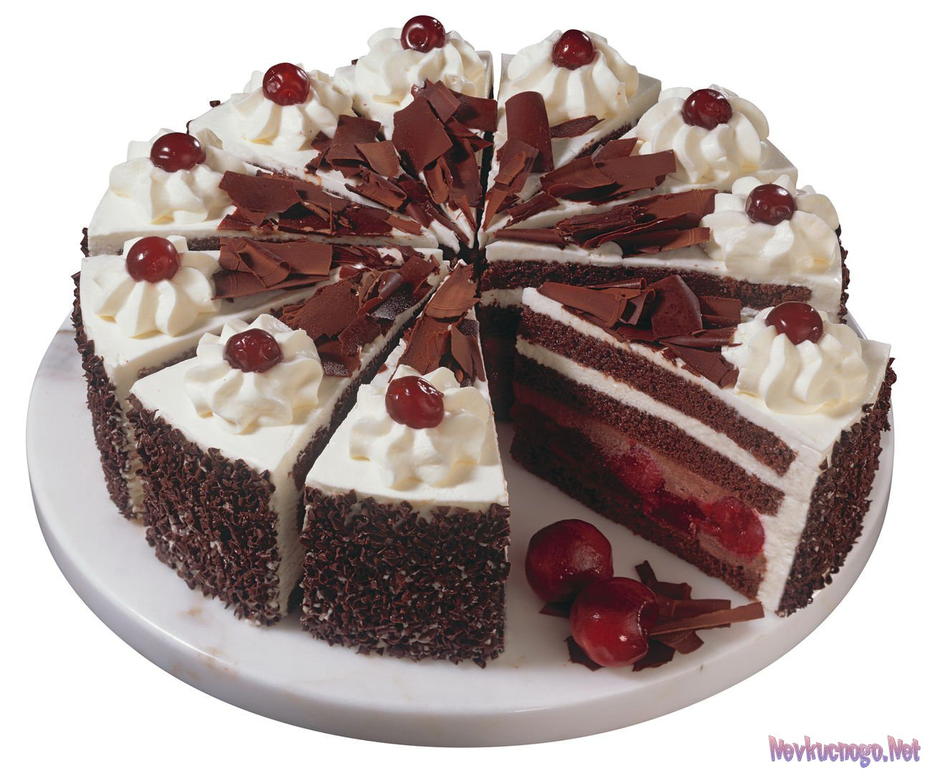
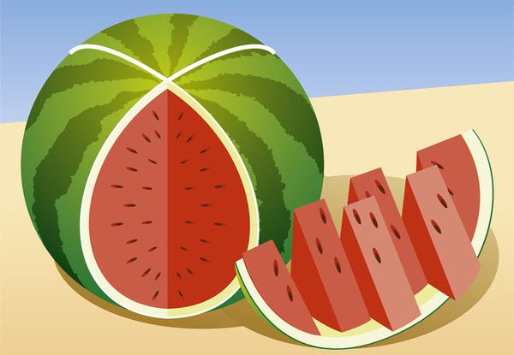
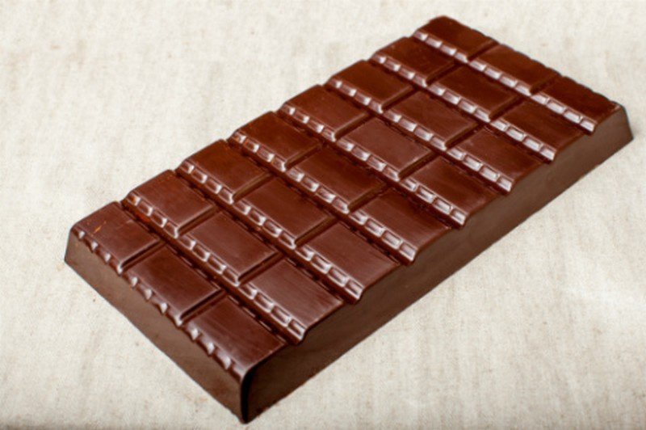
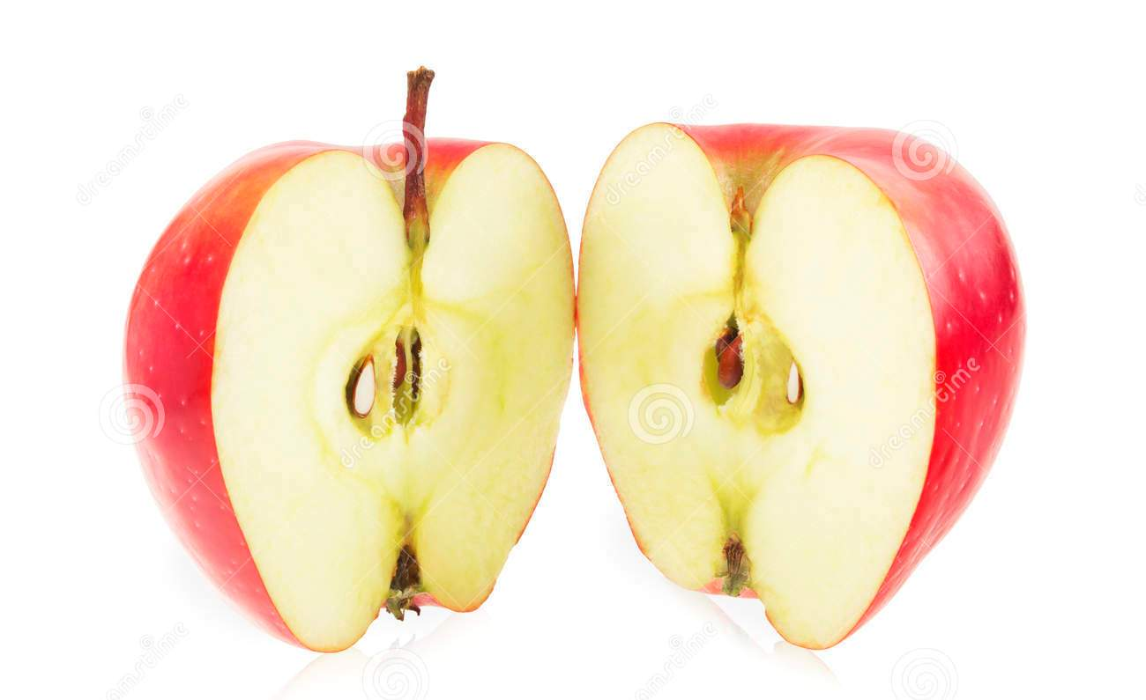

Slide 3
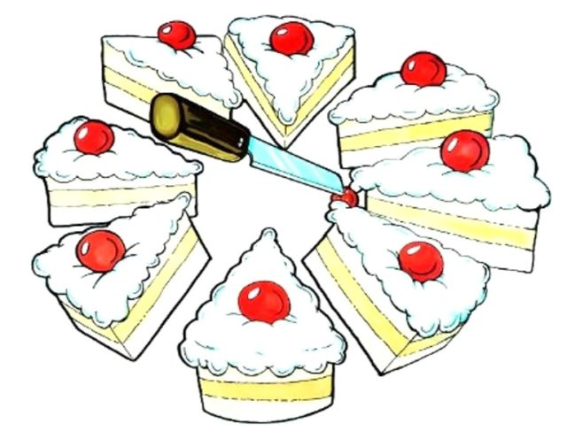
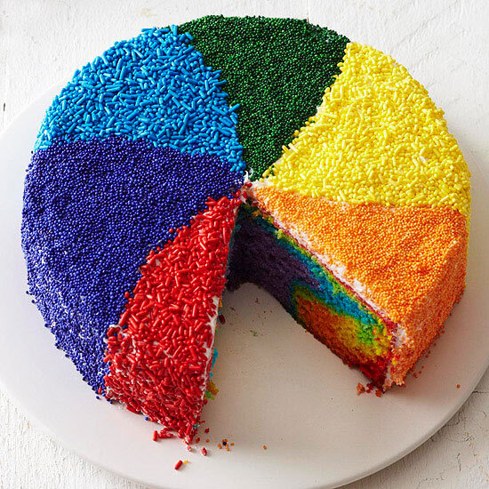


Slide 4
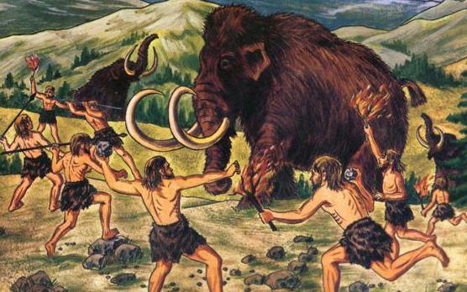
Коли первісна людина з полювання приносила здобич у свою печеру, то їй потрібно було її розділити, а без дробового поділу це зробити було неможливо. Вполювавши одну тварину, потрібно було цю здобич поділити на декілька мисливців.
Тому історія виникнення дробів ведеться майже з самого початку розвитку людства.

Slide 5
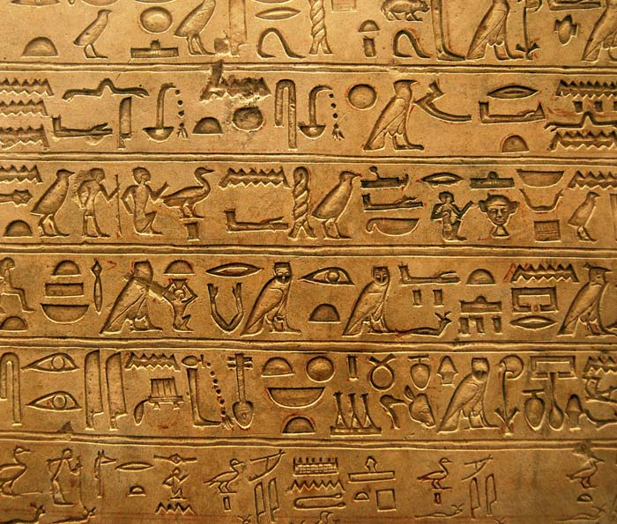
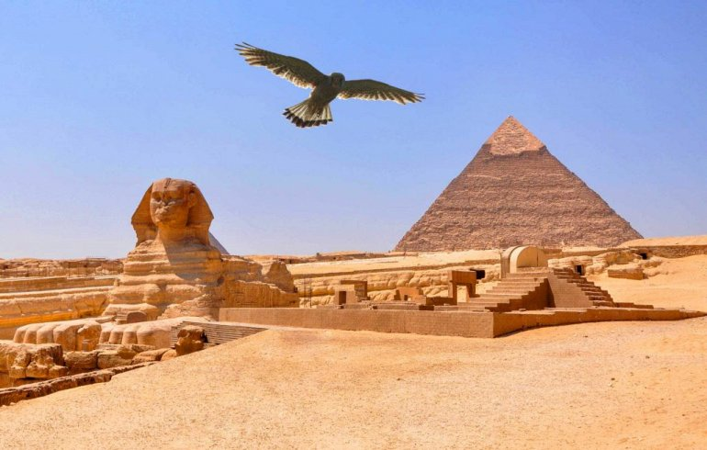
Єгипетські дроби були винайдені і вперше використані у Стародавньому Єгипті. У стародавньому Єгипті дробами оперували ще близько 4 тисяч років тому.
Загальної форми запису дробів, як це прийнято нині у єгиптян не було. Єгиптяни вміли таком перемножати та ділити дроби.

Slide 6
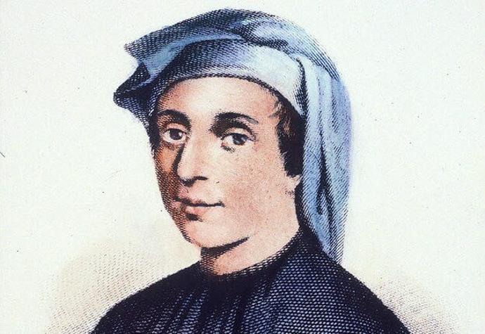
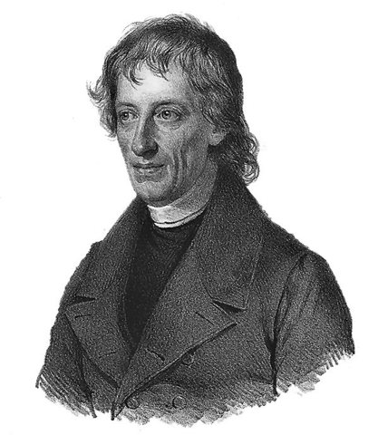
У Європі сучасний запис дробів у 1200 році ввів італієць Фібоначчі. Він першим ужив термін "дріб". Назви "чисельник" і "знаменник" у XIIIст. зустрічаються у грецького математика М.Плануда.

Slide 7
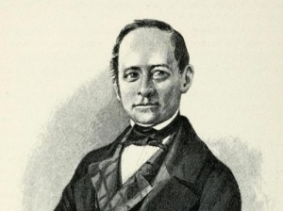
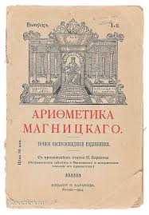
Саме слово «дріб» з`явилося на Русі в VIII столітті. Воно походить від дієслова «дробити, розділяти на частини». Для назви дробів наші предки використовували спеціальні слова. Наприклад, 1/2 позначалася як половина або полтина, 1/4 - четь, 1/8 - полчеть, 1/16 - полполчеть і так далі.
Повна теорія дробів, мало чим відрізняється від сучасної, була викладена в першому підручнику з арифметики, написаному в 1701 році Леонтієм Пилиповичем Магницким.

Slide 8
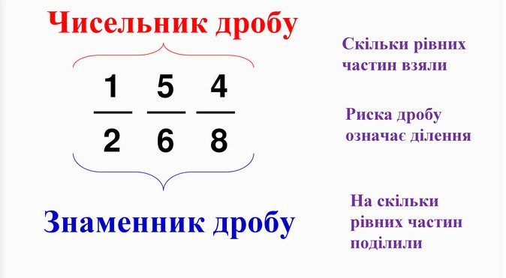

Slide 9
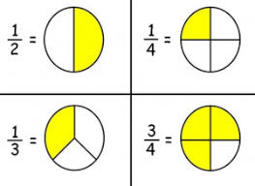
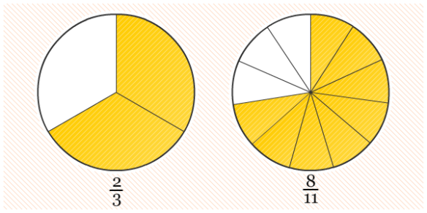
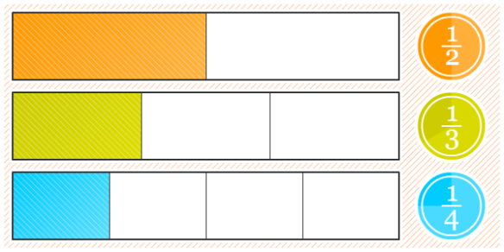

Slide 10
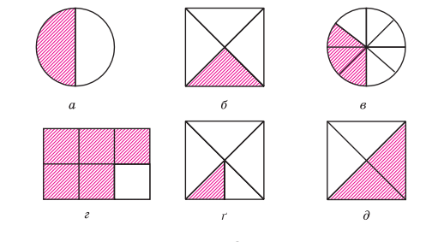
Яку частину заштриховано?

Slide 11
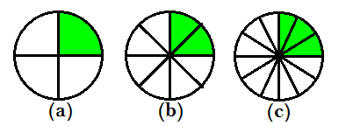
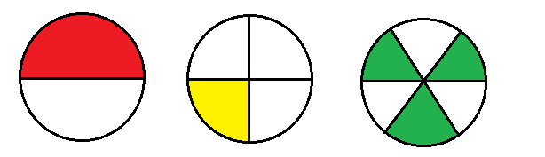

Slide 12

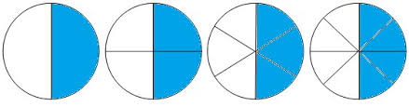
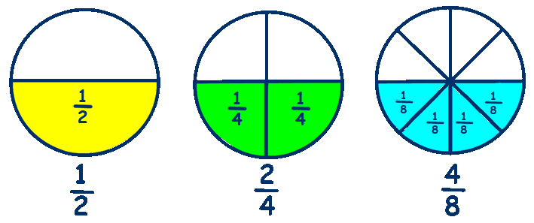
Поміркуйте!

Slide 13

Прочитати і назвати чисельник та знаменник дробу:

Slide 14
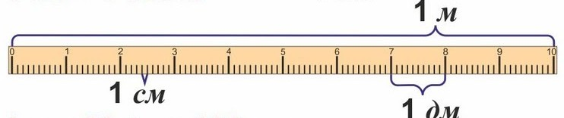
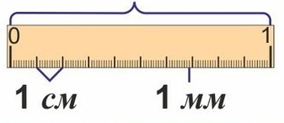
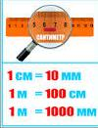
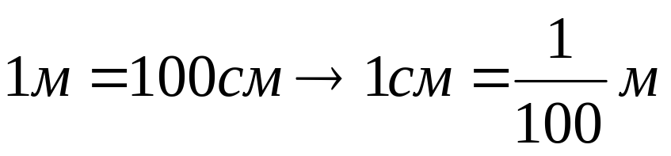
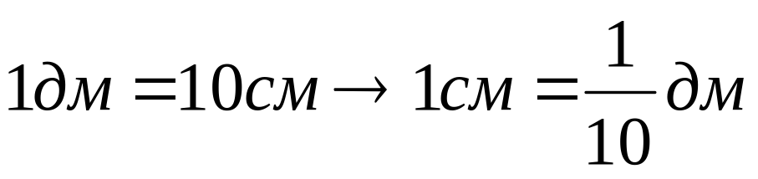
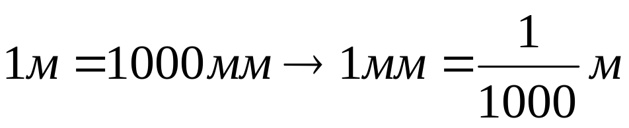

Slide 15
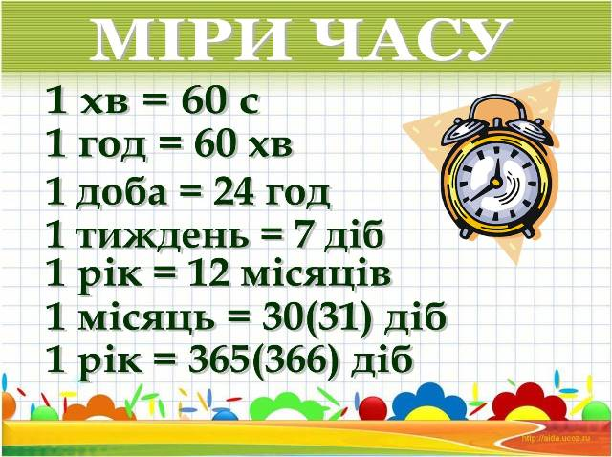

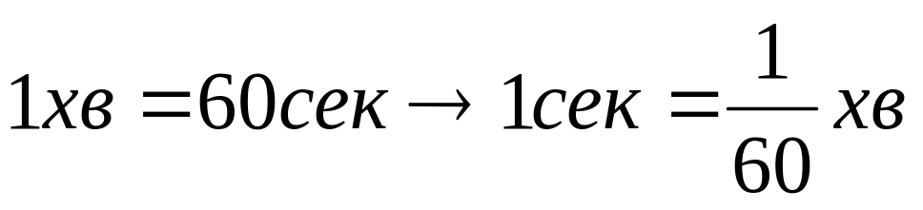
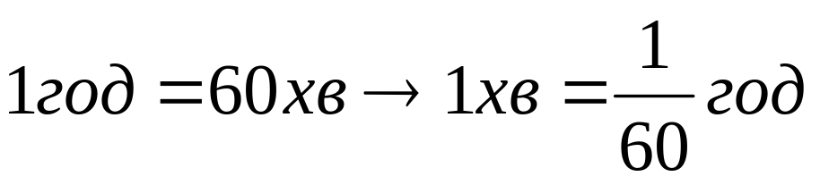
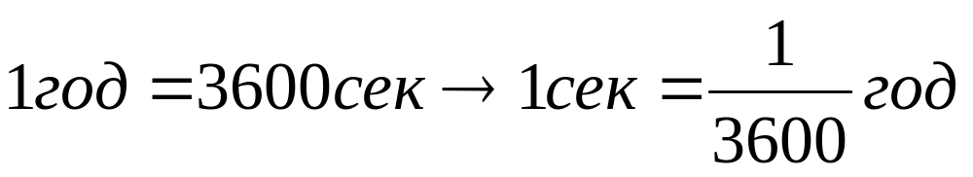

Slide 16

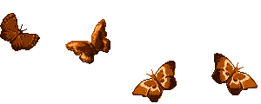
До зустрічі!
Сайт Підгірненської ЗОШ І-ІІІ ст.
https://sites.google.com/a/podschool.com.ua/pidgirnenska-skola/

